Slide 1
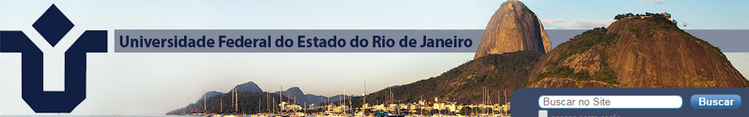
A UNIRIO convida os estudantes para a
Recepção de Ingressantes 2018.2
Venha conhecer a Universidade dia 22 de agosto de 2018
Período matutino - 10h às 12h - Auditório Vera Janacópulus - Escola de Nutrição (Av. Pasteur n. 296, Urca)
Período noturno - 18h às 20h - Auditório Tércio Pacitti - Centro de Ciências Exatas e Tecnológicas (Av. Pasteur n. 458, Urca)

